Slide 1
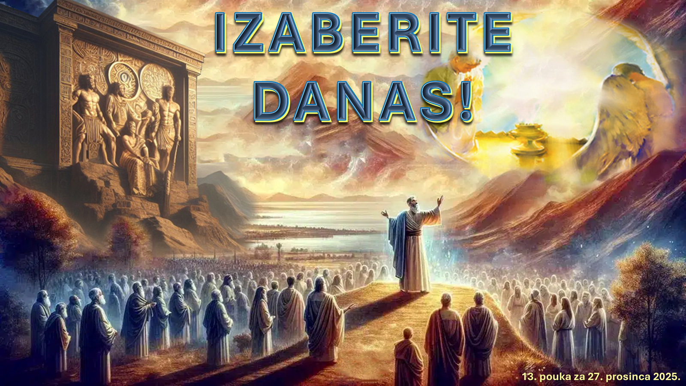
POUKE O VJERI IZ KNJIGE JOŠUE NUNOVA
4. tromjesečje 2025. Prezentacija biblijske pouke 27. prosinca 2025.

Slide 2

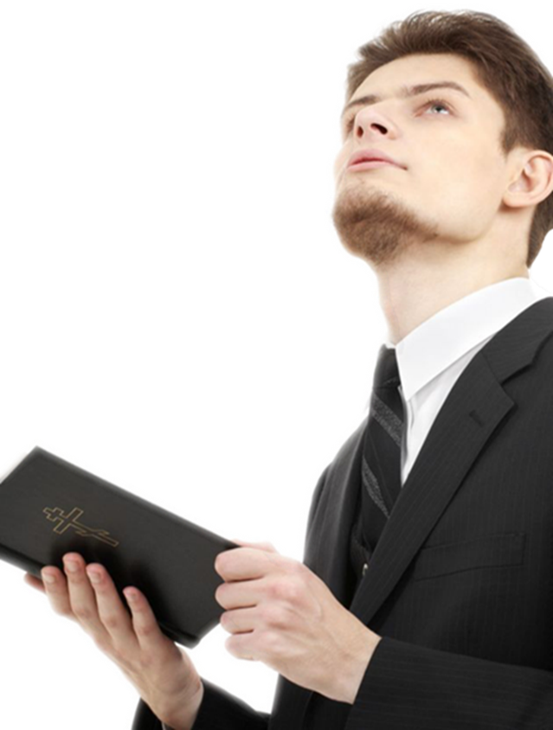
Upamtite redak
JOŠUA 24,15:
“Međutim, ako vam se ne sviđa služiti Jahvi, onda danas izaberite kome ćete služiti: možda bogovima kojima su služili vaši oci s onu stranu Rijeke, ili bogovima Amorejaca u čijoj zemlji sada prebivate. Ja i moj dom služit služit ćemo Jahvi.”

Slide 3


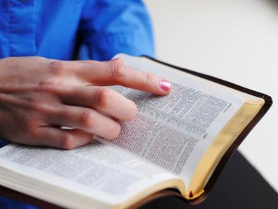

Knjiga o Jošui završava govorom u kojem Jošua poziva narod da
zauzme stav. Nakon dugog i intenzivnog života, Jošua završava svoje
poslanje. U prvom dijelu obraćanja Jošua se služi Jahvinim rijeËčma
kada govori o tome što je Bog učinio za Izrael još od poziva Abrahama
(Jošua 24,1-13). Koristeći devetnaest glagola u prvom licu, Bog pojačava
pasivnu ulogu Izraela u ovom pothvatu, za razliku od učestale upotrebe
drugog lica “ti/vaš” da opiše Izrael.

Slide 4
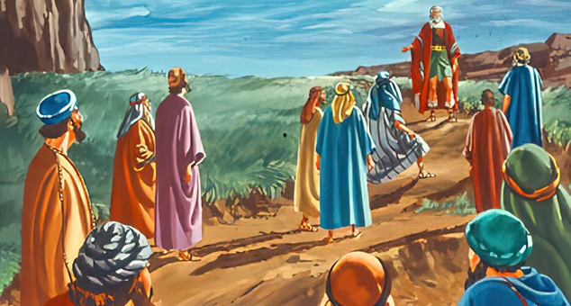
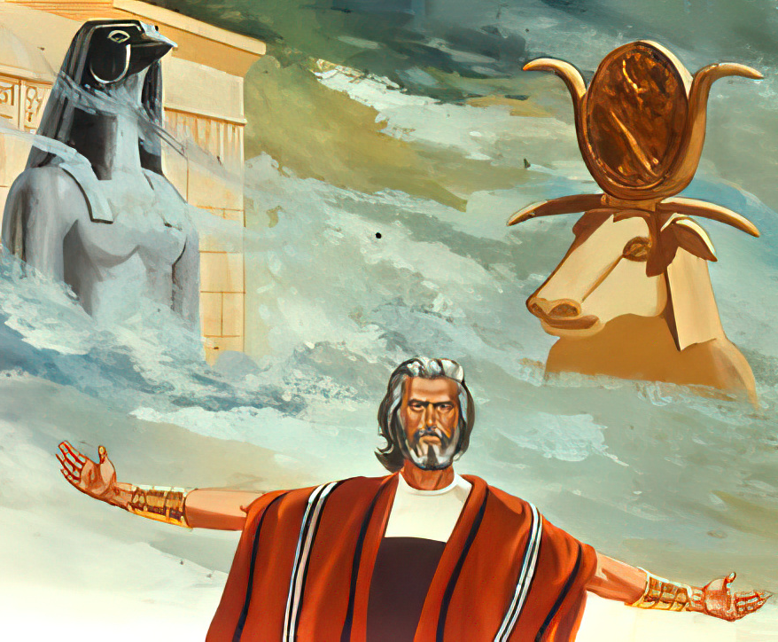
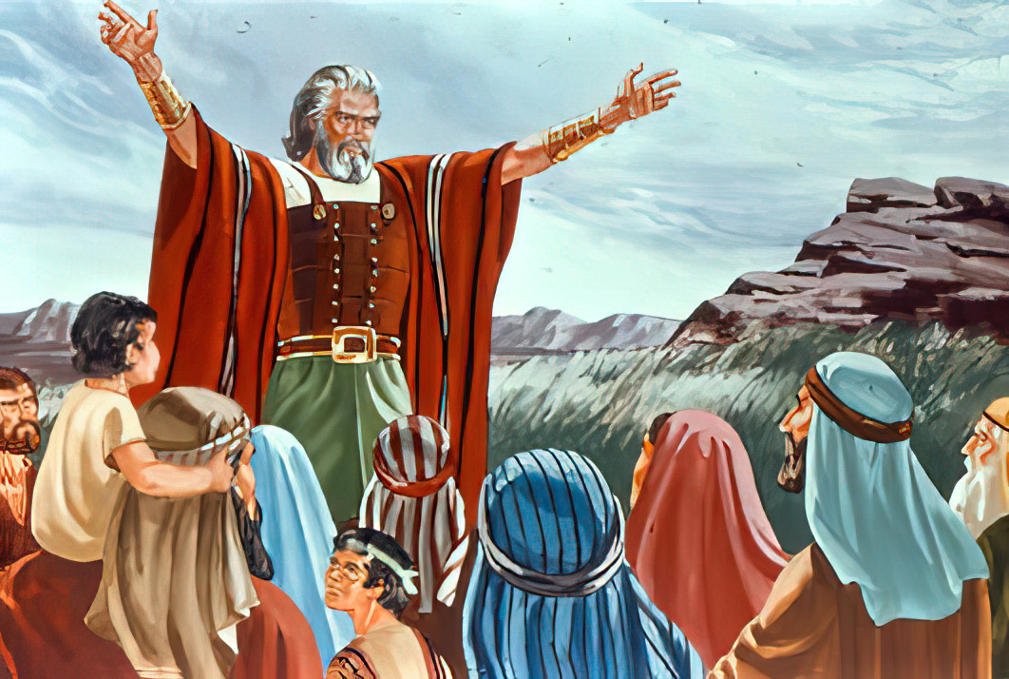
“No, ako vam se ne sviđa služiti Bogu, damnas izaberite kome ćete služiti: bogovima kojima su služili vaši preci s one strane rijeke Eufrat ili bogovima Amorejaca, u čijoj zemlji živite. A što se tiče mene i moje obitelji, mi ćemo služiti Bogu.” (Jošua 24,15, SHP)

Slide 5

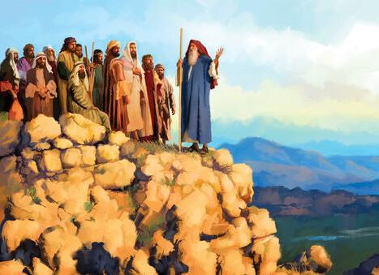
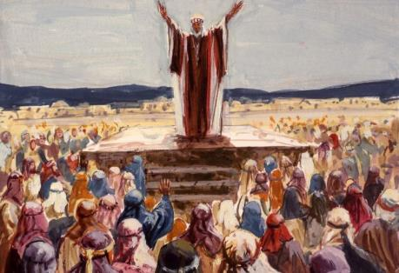
Jošua je osjećao da mu je kraj blizu. Borili su se za pravu stvar. Završio je utrku. Zadržao je vjeru. Mogao je s povjerenjem čekati, poput Pavla, svoju krunu pravednosti (2. Tim. 4,7.8).
Ali, poput Kaleba, i dalje je morao osigurati da drugi preuzmu baklju i vode Božji narod pravim putem.
Zbog toga je okupio narod u Šekemu kako bi obnovio savez vjernosti i potaknuo ih da izaberu život služenja Bogu.
Priča koju je Bog napisao (Jošua 24,1-13).
Poziv na čestitost (Jošua 24,14.15).
Izbor naroda (Jošua 24,16-21).
Obnova Saveza (Jošua 24,22-28).
Nastavak priče (Jošua 2429-33).

Slide 6


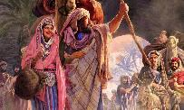
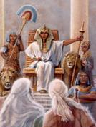
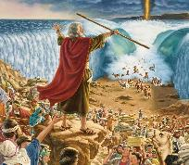
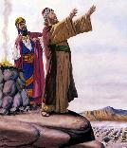
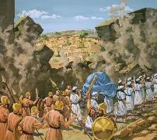
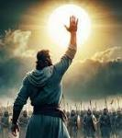
PRIČA KOJU JE BOG NAPISAO
“Adao sam vam zemlju na kojoj niste radili i grdove koje niste izgradili. Sad živite u njima i jedete plodove vinograda i maslinika koje niste posadili.” (Jošua 24,13 SHP)
Mjesto koje je Jošua odabrao za svoj završni govor bilo je povijesno mjesto: Šehem (Jošua 24,1).
1. To je bilo prvo mjesto u Kanaanu gdje je Abraham kampirao (Post. 12,6).
2. To je bilo prvo mjesto u Kanaanu gdje je Jakov kampirao (Post. 33,18).
3. To je bila jedina imovina koju je Jakov stekao (Post. 33,19).
4. Tu je Jakov pokopao bogove koje je njegova obitelj još uvijek držala (Post. 35,4).
Jošua je započeo pričajući im o "čudnim bogovima" koje je štovao Tara, njihov predak (Još. 24,2). Od tamo ih je u prvom licu podsjetio na sve što je Bog učinio: Uzeo sam; Donio sam; Povećao sam; Poslao sam; Udario sam; Iznio sam; Doveo sam te; Dostavio sam ih; Uništio sam ih; Nisam slušao Balaama; Predao sam te; Odustao sam od njih; Poslao sam muhe; Dao sam vam zemlju (Jošua 24,3-13).
U ovom prikazu, generacije prolaze jedna za drugom bez razlike. Svi su uključeni. Oni koji su slušali Jošuu dolazili su "s one strane rijeke"; otišli su u Egipat; otišli su s velikom moći; prešli su more; zauzeli su Transjordan; posjedovali su Kanaan. Ono što je Bog učinio s njihovim precima, čini s njima, i učinit će s nama danas.

Slide 7

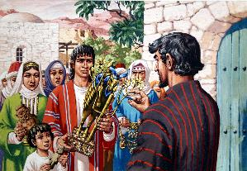
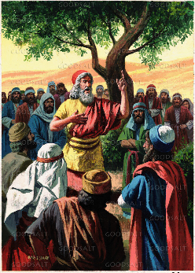
POZIV NA POŠTENJE
“Međutim, ako vam se ne sviđa služiti Jahvi, onda danas izaberite kome ćete služiti: možda bogovima kojima su služili vaši oci s onu stranu Rijeke, ili bogovima Amorejaca u čijoj zemlji sada prebivate. Ja i moj dom služit ćemo Jahvi.” (Jošua 24,15)
Baš kao što je Jakov pozvao svoju obitelj da pokopa svoje bogove prije nego što obnove savez s Bogom u Betelu, Jošua poziva narod da napusti svoje bogove prije nego što obnovi savez s Bogom (Jošua 24,14b).
Trebali su se bojati Boga i služiti mu "iskreno i istinito" (Jošua 24,14a). Što to znači?
Bojati se Boga
Pokazati duboko poštovanje prema Onome koji je beskrajno veći od mene i prihvatiti Ga kao svog Kralja i Gospodina.
Služiti Bogu iskreno [potpuno]
Usluga bez nedostataka (tako je bila definirana životinja koja je bila prikladna za klanje samo ako je bila "bez mana" [cijela])
Služiti Bogu u istini
Biti vjeran, pouzdan, odan, nepodijeljen i dosljedan. Da kroz svoj život odražavam svoju zahvalnost Bogu za ono što je učinio u meni.

Slide 8

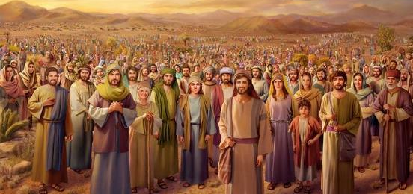
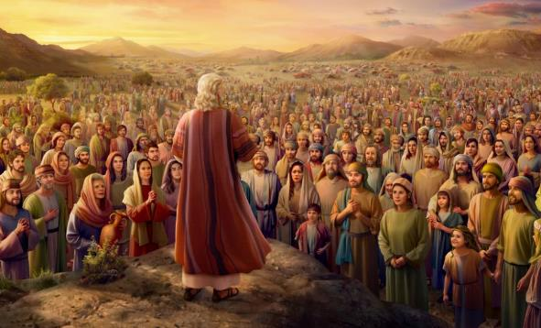
IZBOR NARODA
“Naroe odgovori: ‘Daleko neka je od nas da ostavimo Jahvu i služimo drugim bogovima” (Jošua 24,16)
Kakav je bio odgovor na Jošuin poziv (Jošua 24,16)? Cijeli narod je rekao ne svojim bogovima i prihvatio da imaju samo jednog Boga: "našeg Boga", istog Onoga koji ih je vodio—i njihove pretke i njih same—do tog trenutka (Jošua 24,17.18).
Umjesto da čestita narodu na odluci, Jošua je dao neočekivan odgovor: „Vi niste u stanju služiti Jahvi" (Jošua 24,19 a SHP). Kakvo razočaranje!
Jošua je čuo da su njegovi roditelji dali isto obećanje (Izl. 19,8) i vidio kako su ga više puta prekršili tijekom 40 godina.
Ovaj oštar odgovor ostvario je svoj cilj. Nova generacija bila je odlučna ne ponoviti iste pogreške ranijeg naraštaja (Jošua 24,21).

Slide 9


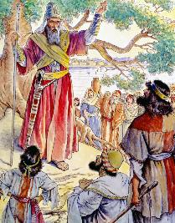
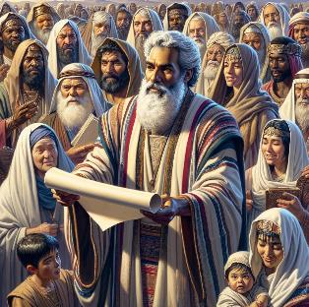
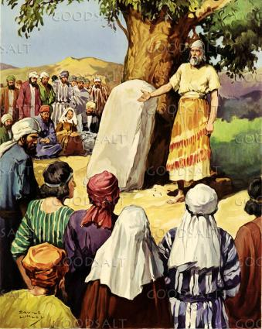
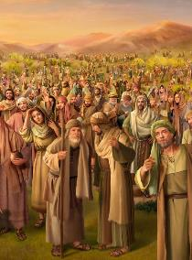
OBNOVA SAVEZA
“Tako sklopi Jošua toga dana Savez s narodom i utvrdi mu uredbu i zakon. Bilo je to u Šekemu. ” (Jošua 24,25)
Za kraj svog govora, Jošua ih je zamolio da uklone bogove koji su "među vama" i da svoja srca vrate Bogu (Jošua 24,23).
Treći put narod je obećao služiti Bogu (Jošua 24,24). Savez je potvrđen i, poput Mojsija, Jošua im je "dao uredbe i zakone" (Jošua 24,25).
Iako se savez s Bogom temelji na živom odnosu s Njim i ne može se u potpunosti izraziti pukim propisima, Jošua je shvatio da je potrebno ostaviti jasne podsjetnike koji će im pomoći da ostanu u Savezu.
On je zavjet zapisao i podigao memorijalni-spomenik: kamen koji je služio kao svjedok predanosti koju su dali (Jošua 24,26.27).

Slide 10

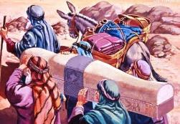
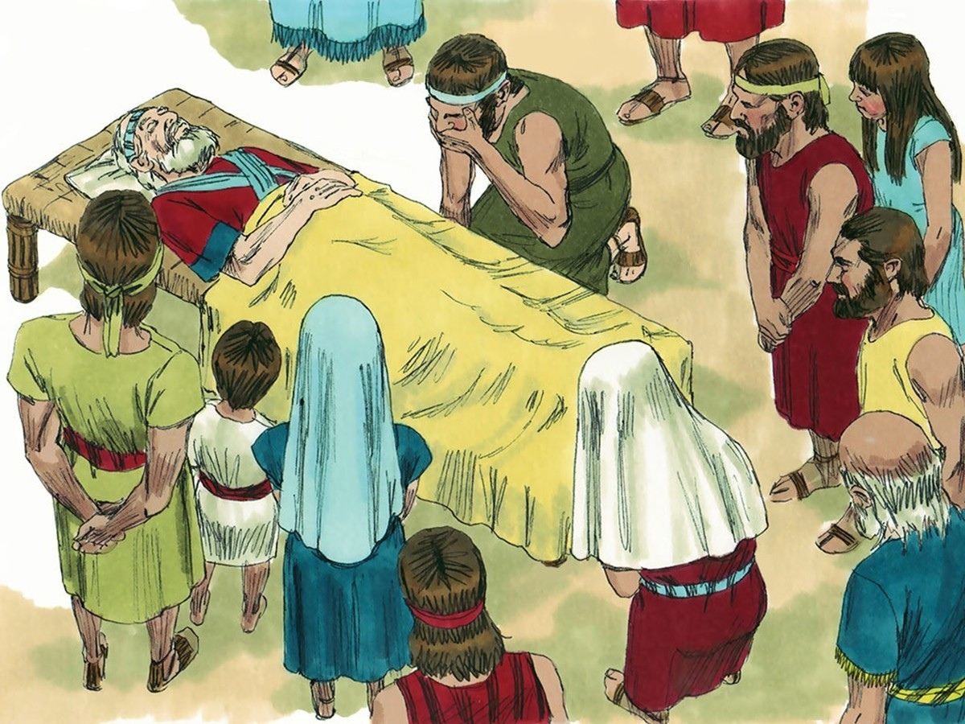
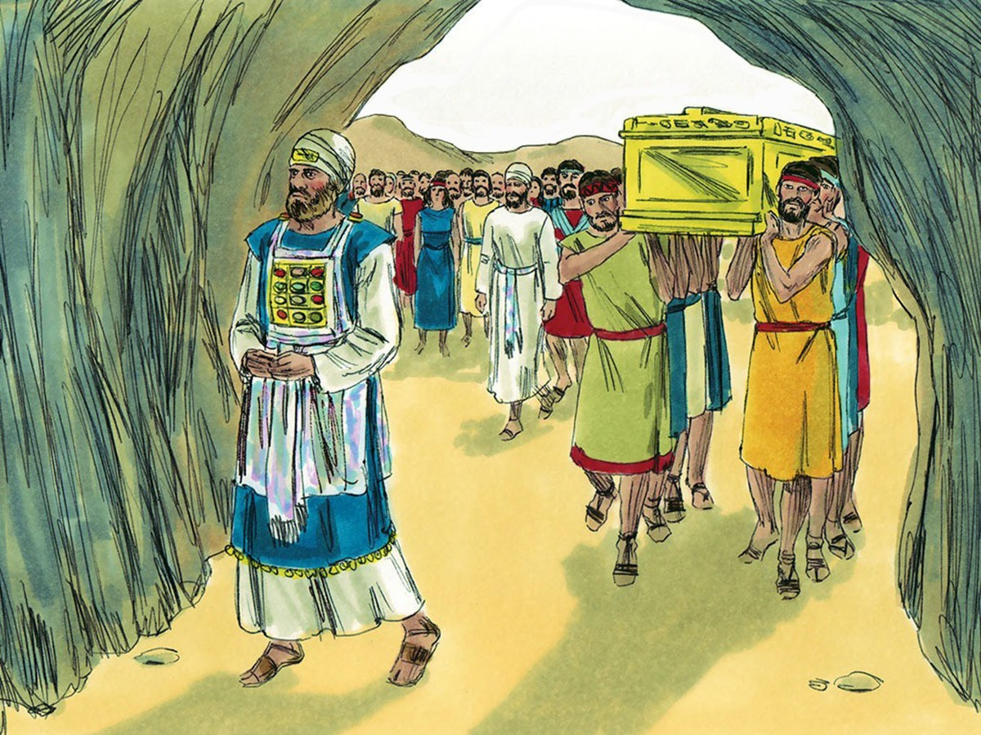
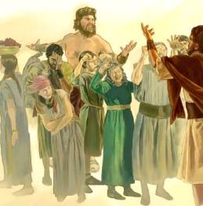
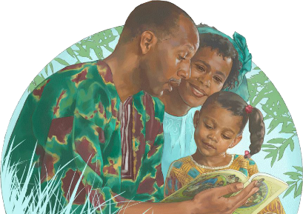
NASTAVAK PRIČE
“Izrael je služio Jahvi svega vijeka Jošuina i svega vijeka starješina koje su Jošuu nadživjele i vidjele sva djela što ih je Jhve učinio Izraelu.” (Jošua 24,31)
Knjiga o Jošui završava s tri pokopa. Jeda od njih, prorokovana stotinama godina ranije, bio je pokop Josipa u Jakovljevoj baštini (Post. 50,24-26; Jošua 24,32).
Pobunjeni naraštaj koji je izašao iz Egipta bio je pokopan u pustinji. Ali nova naraštaj trebao je biti pokopan "u svojoj baštini", zajedno s onima koji su ostali vjerni u nevjernoj naraštaju: s Jošuom i Eleazarom (Jošua 24,29.30.33).
Ovaj novi naraštaj ostao je vjeran (Jošua 24,31). Ali što je s novim naraštajem (Suci 2,10.11)?
Svaki naraštaj mora sklopiti vlastiti Savez s Bogom. Vjera njihovih roditelja može im pomoći da donesu pravu odluku. Ali odluka je na njima. Danas donesimo odluku: „A što se tiče mene i moje obitelji, služit ćemo Bogu" (Jošua 24,15 NSP).

Slide 11

“Naš Vojskovođa, koji nikada nije izgubio bitku, očekuje dobrovoljnu, vjernu službu od svakoga koji je stupio pod Njegovu zastavu. On očekuje da svi, članovi kao i propovjednici, sudjeluju u završnoj borbi koja se sad vodi između voske dobra i vojske zla. Svi koji su se uvrstili u Njegove vojnike moraju vjerno služiti, potpuno svjesni odgovornosti koja počiva na svakom pojedincu.”
Ellen G. White, Svjedočanstva za Crkvu, vol. 9, str 116. u izvorniku.

Slide 12

Drugi dio govora počinje prilogom “sada” (atta) kao uvodom u posljednji Jošuin poziv narodu da iskoristi svoju slobodu izbora. Slijedi svečanost obnove Saveza u prisutnosti dvojice svjedoka: naroda i kamenog spomenika. Dok još uvijek odzvanjaju riječi s kraja Ponovljenog zakona, dijalog između Jošue i naroda postavlja napetost izmeu dviju mogućnosti: jedne prema skladu, postoja-nosti i jedinstvu, a druge prema nevjernosti, neizvjesnosti i neslozi. Na ovakvim križanjima nalazi se odluka svakog pojedinca. Jošua svoj izbor jasno iznosi u središtu poglavlja: “Ja i moj dom služit ćemo Jahvi.” (Jošua 24,15) Knjiga završava s tri groba (Još. 24,29-33). Bilješka o poslje- dnjem počivalištu Josipovih ostataka zatvara krug koji je započeo u Postanku.Poput smrti Arona i Mojsija u Ponovljenom zakonu, smrt Joπue i Eleazara označava kraj jedne ere. U nepoznatim vodama ovog novog doba, Izraelse može pouzdati u Božju nepokolebljivu vjernost Njegovim obećanjima.

Slide 13
PRIMJENA
?
Kako mi znanje iz pouke: ”Izaberite danas”, može pomoći danas?
Razumjevši da mi Isus želi pomoći, da se podsjetim naloga: ”Prestanite i znajte da sam ja Bog (Ps.46,10), da shvatim da je Biblija još uvijek Božji najveći dar koji otkriva Njegov plan otkupljenja,
Želim li usred društvenih i kulturoloških utjecaja prihvatiti Sveto pismo kao autoritativno, nepogrješivo otkrivenje Božje volje?
Želim li ostati vjeran cijelom Pismu a to znači vršiti zapovijedi Božje i čuvati svjedočanstvo Isusa Krista?

Slide 14
PRENOŠENJE ISTINE
?
Koje promjene trebamo ostvariti u svom životu?
Koje biblijsko načelo iz ove pouke možemo primijeniti danas?

Slide 15
PLAN
?
Kako pouku: ”Izaberite danas”, možemo koristiti idući tjedan?
Razgovarajte u razredu ili skupini:
1. Pročitaj Jošua 24,1. Gdje i koga je sve pozvao Jošua na sastanak?
2. Pročitaj Jošua 24,2-13. Na što ke stavljen glavni naglasak u <božjoj poruci Izraelu?
3. Pročitaj Jošua 24,14.15. Koji poziv Jošua upućuje Izraelcima? Što znači služiti Gospodinu ”savršeno i vjerno” ?
4. Pročitaj Jošua 24,16-18. Kakav je bio odgovor Izraelaca na Jošuin poziv?
5. Pročitaj Jošua 24,19-21. Zašto je po tvom mišljenju Jošua reagirao onako kako je opisano?
6. Pročitaj Jošua 24,22-24. Zašto je Jošua morao ponoviti Izraelcima da se oslobode svojih idola?
7. Pročitaj Jošua 24,29-33. U kojem smislu ove riječi ne samo da se osvrću na prošlost već upućuju i na budućnost?
8. Pročitaj 2. Tim. 4,7. Koji je bio ključ Jošuinog uspjeha? Koje odluke trebamo donijeti danas da bismo svoj životni put završili s istom
sigurnosžu u spasednje?
9. Pročitaj Jošua. 24,19. U kojem je smislu Bog svet i ljubomoran?

Slide 16
PRENOŠENJE ISTINE
?
Koje promene treba da izvršimo u našem životu?
ODLUČITE!
Starting this week,, I will depend upon Christ’s righteousness not on my own righteousness
Starting this week, I will submit my plans to God daily
NAČELO
PRIMENA
PROBLEM
ODLUKA
Iako je Mojsije umro, njegov uticaj se I dalje osećao dok je za izralski narod sv- itala nova „zora”. Isus Navin, Mojsijev pomoćnik preuzeo je vođstvo Izraela I uz Božju pomoć uveo je taj narod u Bogom obećanu zemlju. U vreme Isusa Navina izraelski narod je uvideo da Bog drži do svojih obećanja. Glavno pitanje kojim knjiga počinje glasi: Da li će Izrael iskoristiti svoju novu priliku I slediti formulu uspeha?
1. Svojom ispruženom rukom Gospod je vodio narod u slobo- du. Taj neočekivani niz božan-skih dela bio je početak njiho-vog obnovljenog putovanja sa Bogom iz Egipta u Hanan.
2. Ti događaji iz prošlosti sada treba da budu opomena i izvor nezaboravnih pouka za nas.Tre bamo učiti iz njih, jer kolikogod okolnosti bile drugačije, duhov- na načela ostaju ista.
Iako je proteklo više od tri hiljade godina od kad je ova knjiga napisana, svet u ko- me danas živimo, du-hovno gledano, ne ra- zlikuje se mnogo od onog sveta. I mi sto- jimo na granici nebe- skog Hanana pa osta- je pitanje: Da li ćemo uz Božju pomoć za- vršiti našu MISIJU?
Naš plan proučavanja Knjige I. Navi- na izgledaće ovako: Knjiga je pode- ljena u tri različite tematske celine: 1. Prelazak reke Jordan; 2. Ratovi za zemlju; 3. Podela zemlje po pleme- nime. Svake sedmice obradićemo jednu temu na ključne događaje određenog poglavlja. Isti božanski poziv se i nama danas upućuje: ”Samo budi slobodan I hrabar!” (Isus Navin 1,7). Štoaje tvoja odluka?

